Slide 1
Трек №2 «Совместный закупки малого объёма»
Команда SATA

Slide 2

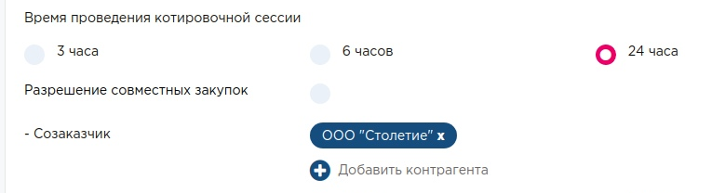
Совместная закупка знакомых заказчиков

Slide 3
Данными о нескольких сопоставимых сделках и информацией о примененных в них ценах
Определяется средняя цена за единицу в определённых интервалах по количеству единиц товара в закупке
С помощью инструментов математической статистики составляются интервалы допущения количества единиц в закупке к средней цене такой закупки с доверительным интервалом в 3 среднеквадратичных отклонениях

Slide 4
Данные по закупкам
за несколько месяцев
Данные по закупкам
за этот месяц в прошлом году
Нейронная
Сеть

Slide 5

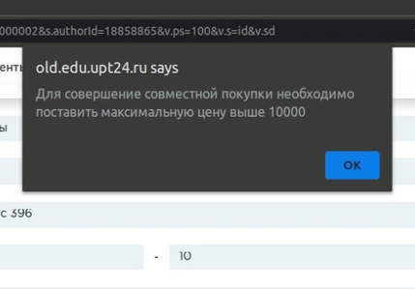

Slide 6
Пример интервалов
Интервал 25-37 единиц в заказе: ЦЕНА 35 рублей за единицу
Интервал 37-55 единиц в заказе: ЦЕНА 15 рублей за единицу

Slide 7
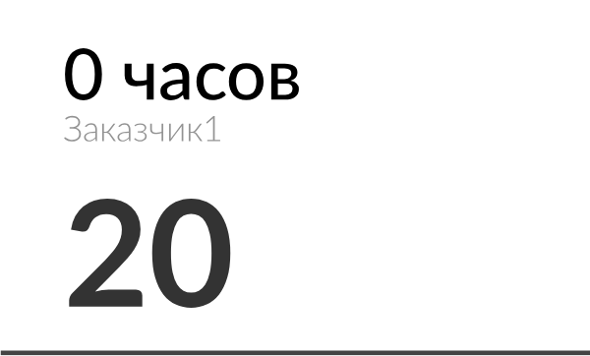
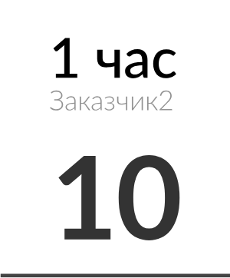
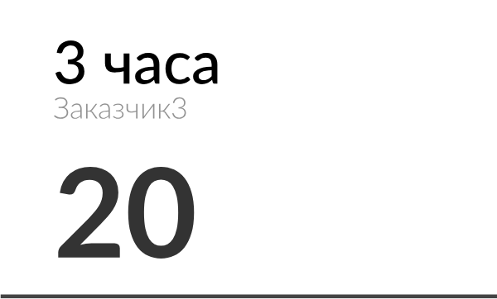
Текущие заявки
интервал 45-60
ед.
ед.
цена за единицу
25 руб
50

Slide 8
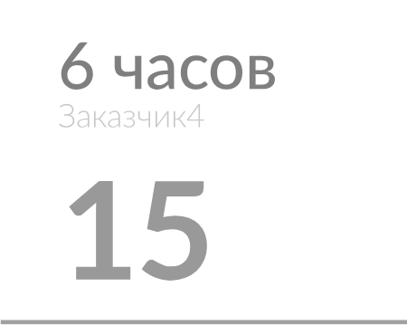

интервал 37-55
интервал 25-37
цена за единицу
15 руб
цена за единицу
35 руб
Текущие заявки
Предсказание
ед.
ед.
ед.
ед.
50
35
ПРЕДПОЛАГАЕМАЯ ЦЕНА: 1975 руб

Slide 9
интервал 37-55
интервал 37-55
цена за единицу
15 руб
цена за единицу
15 руб
Текущие заявки
Предсказание
ед.
ед.
ед.
ед.
40
45
ПРЕДПОЛАГАЕМАЯ ЦЕНА: 1475 руб

Slide 10
ПРЕДПОЛАГАЕМАЯ ВЫГОДА: 500 руб

Slide 11
Состав команды SATA
Лепа Илья Денисович iliyalepa@gmail.com
Тимофеев Алексей Васильевич martinsep@yandex.ru
Бабанин Филипп Валерьевич BabaninFV@gmail.com
Валиуллина Альбина Фаритовна albi.valiullina@yandex.ru
Галимьянов Артём Фларидович byGalimyanov@yandex.ru

Slide 12
Ссылка на репозиторий https://github.com/Aligery/TenderHackSATA

